Slide 1
ΨΗΦΙΑΚΗ ΥΠΟΓΡΑΦΗ FACE RECOGNITION VOICE RECOGNITION FINGERPRINT IRIS
BIOMETRICS

Slide 2
IOS ANDROID WIN
APPLICATION
ΤΗΛΕΦΩΝΟ
FINGERPRINT
FACE RECOGNITION

Slide 3
APPLICATION
AITHMA
ΜΙΚΡΟΔΑΝΕΙΟΥ
ΕΓΚΡΙΣΗ PIN

Slide 4
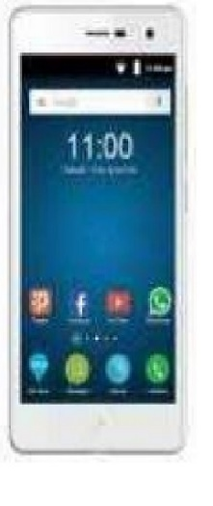

Slide 5

ΤΡΑΠΕΖΑ
API
ΑΠΟΣΤΟΛΗ ΕΓΚΡΙΣΗ
ΕΓΚΡΙΣΗ
ΑΝΑΓΝΩΡΗΣΗ

